Slide 1



Slide 2






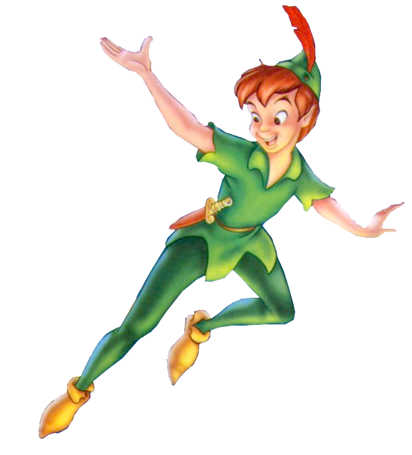
(Theo Mát-téc-lích, Nguyễn Trường Lịch dịch)

Slide 3
Luyện đọc

Slide 4

Đoạn 1: Từ đầu đến một em bé.
Đoạn 2: Phần còn lại

Slide 5

Ở vương quốc Tương Lai
Tin-tin
đôi cánh xanh
Mi-tin
Sáng chế

Slide 6
LUYỆN ĐỌC CÂU
Đoạn trích dưới đây/ thuật lại việc hai em tới vương quốc Tương Lai/ và trò chuyện với những em bé sắp ra đời/ trong công xưởng xanh.//

Slide 7
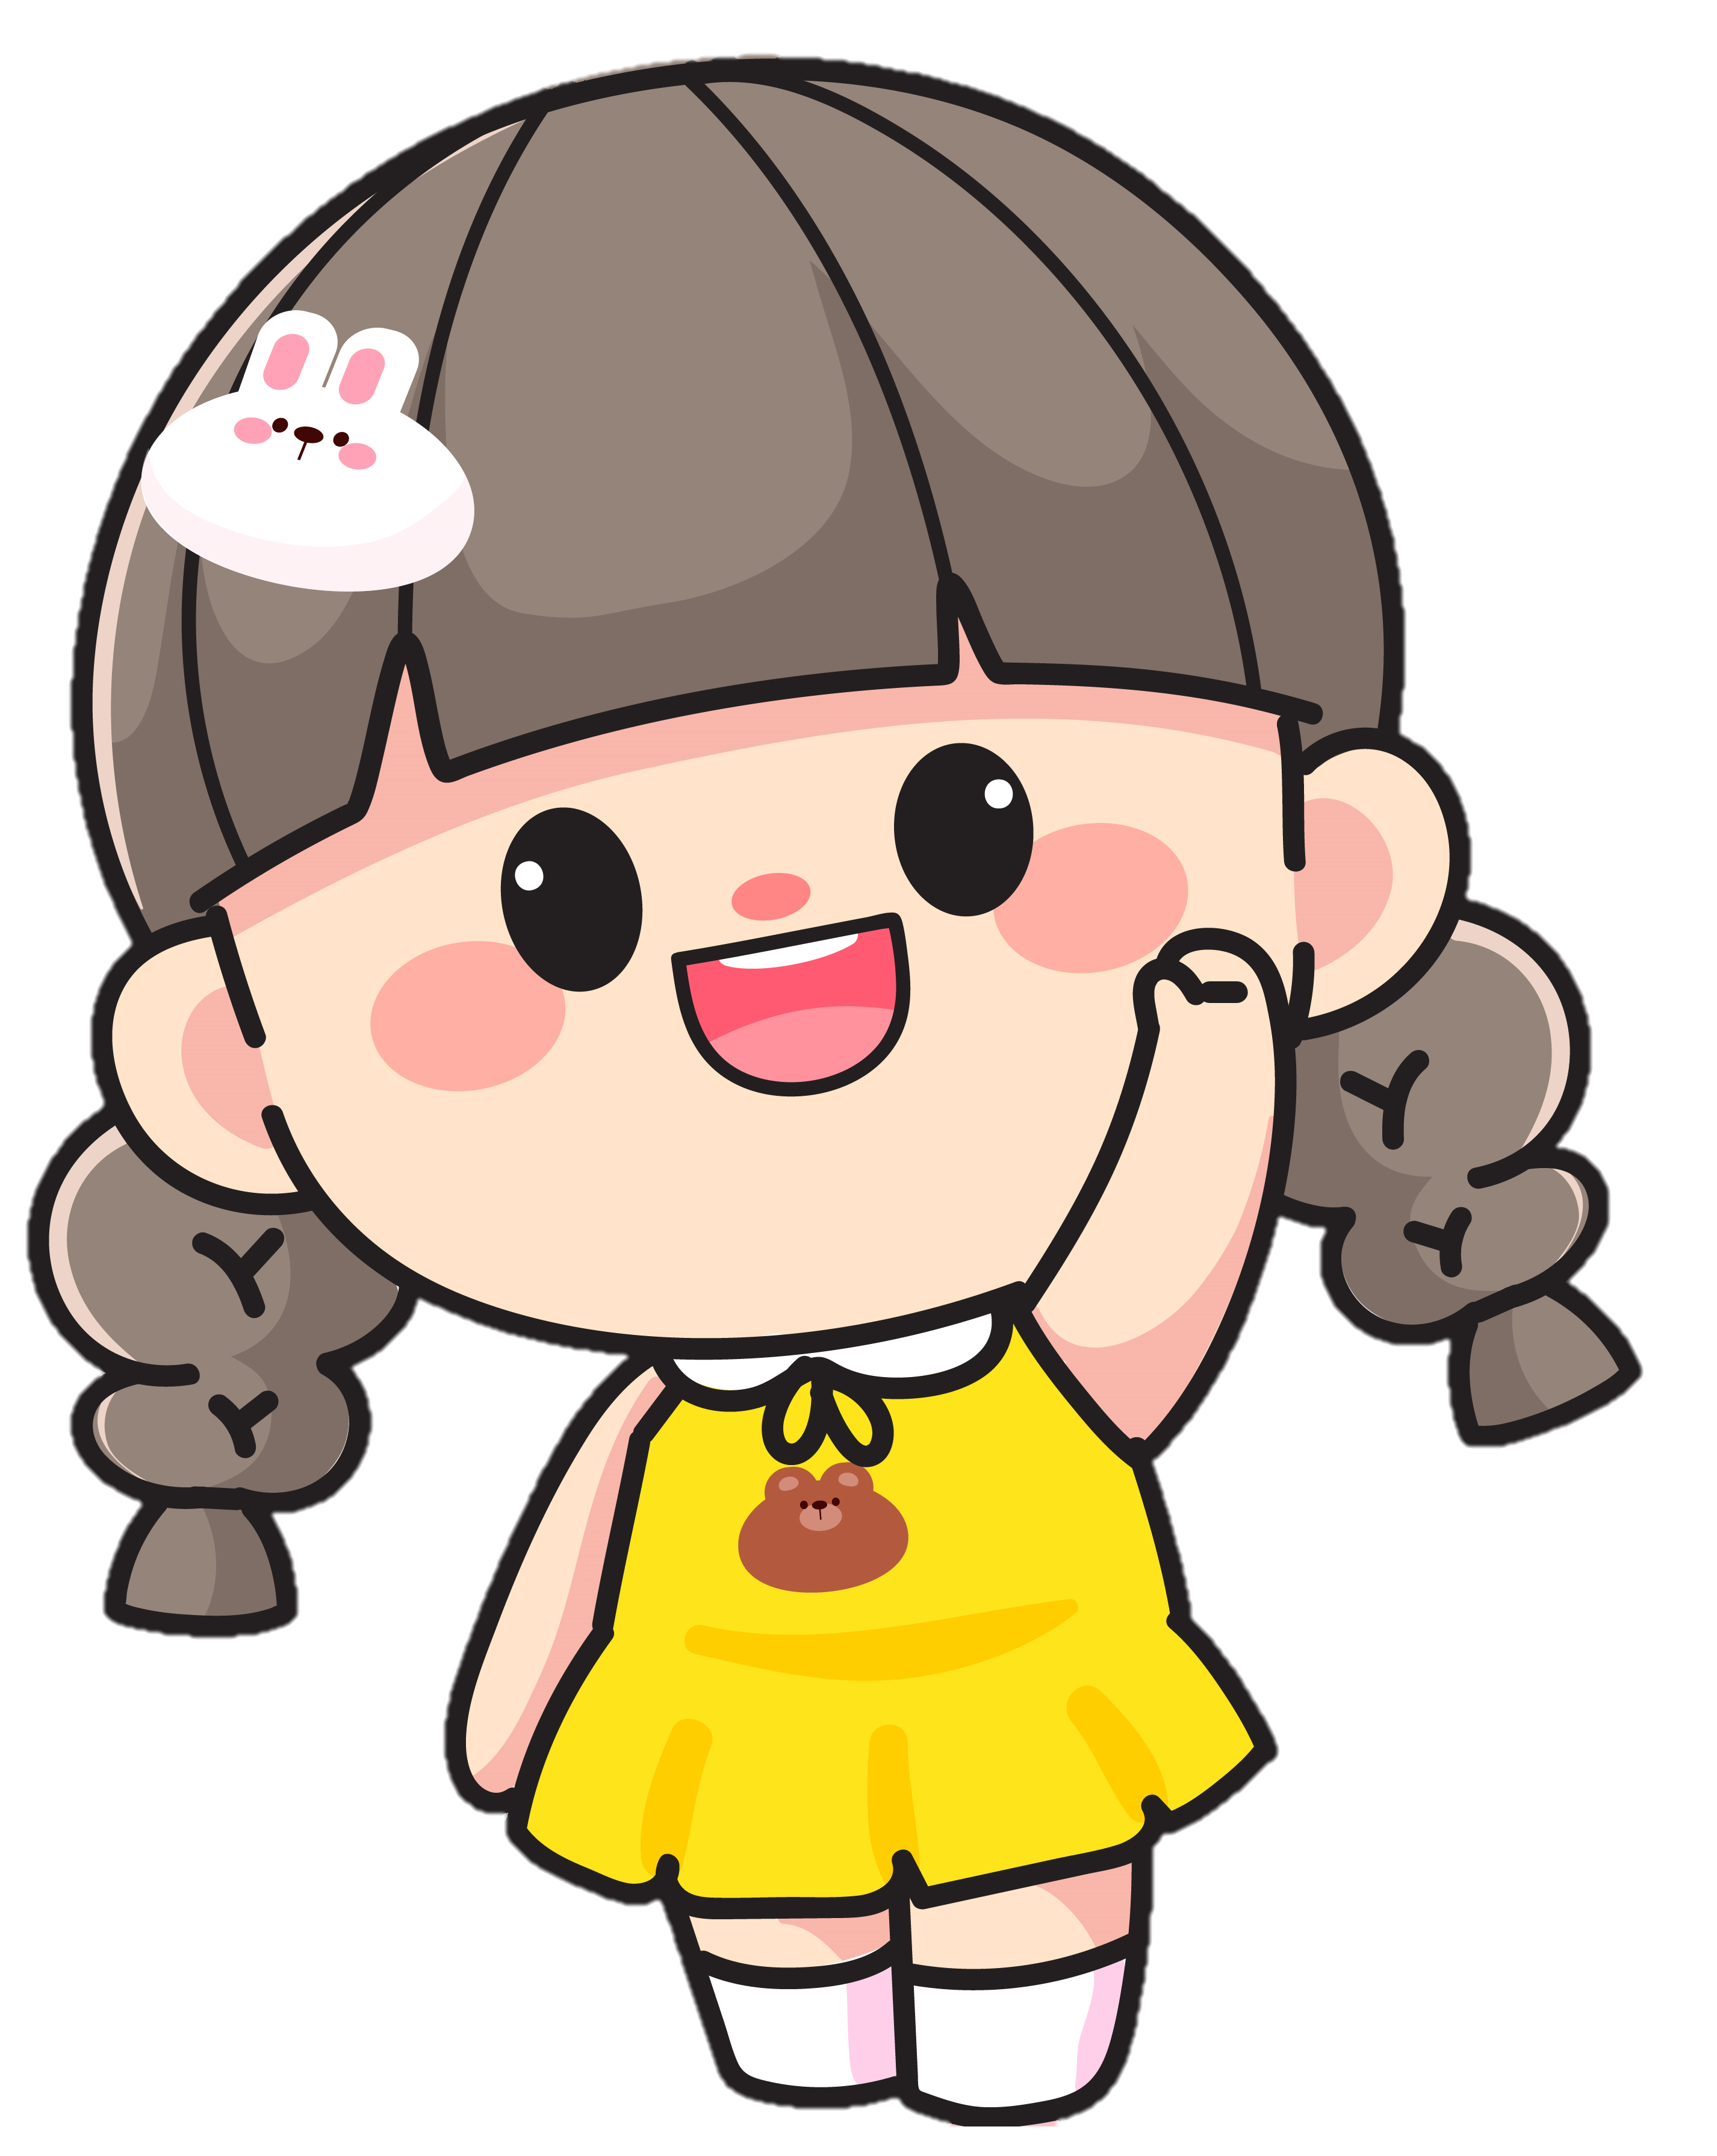
Trong bài đọc Ở vương quốc tương lai, có từ nào em chưa hiểu nghĩa?

Slide 8

Thuốc trường sinh: loại thuốc uống vào sẽ sống lâu (theo quan niệm của người xưa)

Slide 9


LUYỆN ĐỌC TRONG NHÓM
Tiêu chí đánh giá
1. Đọc đúng.
2. Đọc to, rõ.
3. Đọc ngắt, nghỉ đúng chỗ.

Slide 10
LUYỆN ĐỌC TRƯỚC LỚP
Tiêu chí đánh giá
1. Đọc đúng.
2. Đọc to, rõ.
3. Đọc ngắt, nghỉ đúng chỗ.

Slide 11
Trả lời câu hỏi

Slide 12




1. Vở kịch có những nhân vật nào?
Vở kịch có Tin- tin, Mi-tin và 5 em bé đến từ Tương Lai.

Slide 13

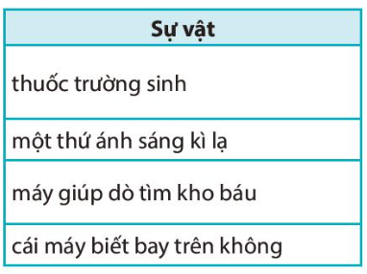
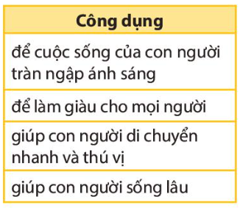

2. Tìm công dụng của mỗi sự vật do các em bé ở Vương quốc Tương Lai sáng chế.

Slide 14

3. Tác giả muốn nói điều gì qua nhân vật các em bé
ở Vương quốc Tương Lai?
Qua nhân vật các em bé ở Vương quốc Tương Lai tác giả muốn nói về ước mơ của các bạn nhỏ về một cuộc sống đầy đủ, hạnh phúc. Ở đó trẻ em là những nhà sáng chế góp sức mình phục vụ cuộc sống.

Slide 15
4. Theo em, vì sao nơi Tin-tin và Mi-tin đến có tên là “Vương quốc Tương Lai”? Chọn câu trả lời dưới đây hoặc nêu ý kiến của em.
A. Vì các bạn nhỏ sẽ đón tiếp Tin-tin và Mi-tin trong tương lai.
B. Vì nơi đó là cuộc sống mơ ước trong tương lai.
C. Vì tất cả mọi người sẽ chuyển đến sống ở đây.

Slide 16
5. Nếu là một công dân ở Vương quốc Tương Lai,
em muốn sáng chế vật gì?
Nếu là một công dân ở Vương quốc Tương Lai, em muốn sáng chế một chiếc ô tô biết bay để giúp đường phố đỡ tắc nghẽn hơn và trải nghiệm ngồi trên ô tô biết bay cũng khá là thú vị.

Slide 17

NỘI DUNG BÀI
Vở kịch thể hiện ước mơ của các bạn nhỏ về một cuộc sống đầy đủ, hạnh phúc. Ở đó, trẻ em là những nhà sáng tạo, góp sức mình phục vụ cuộc sống.

Slide 18
Luyện đọc lại

Slide 19
Đọc diễn cảm, ngắt, nghỉ theo đúng sau các dấu câu, giữa các cụm từ;
Đọc ngắt giọng phân biệt được tên của nhân vật và lời nói của nhân vật;
Đọc với giọng hồn nhiên, tự tin ở lời nói của các em bé, giọng háo hức, thán phục của Tin-tin và Mi-tin.

Slide 20






DẶN DÒ
Luyện đọc diễn cảm cả bài
Xem trước bài mới

